Slide 1
Настольные приборы проверки документов
Работу выполнила
Студент 4 курса 145 группы
Родионова диана

Slide 2
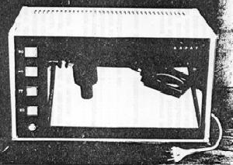
Прибор для проверки подлинности «таможенных» (служебных) документов
В стационарных условиях, когда оперативный работ­ник таможни имеет воз­можность работать с представленными служебными документами непосредственно на своём рабочем месте, неудобно использовать все виды технических средств для проверки документов - лупы, микроскопы, электро- и ультрафиолетовые фонари – по отдельности. Исключить это неудобство позволяет специально разработанный отечественной промышленностью по заданию таможенного комитета комбинирован­ный настольный прибор для проверки подлинности "таможенных" (служебных) документов типа «Версия-M».

Slide 3
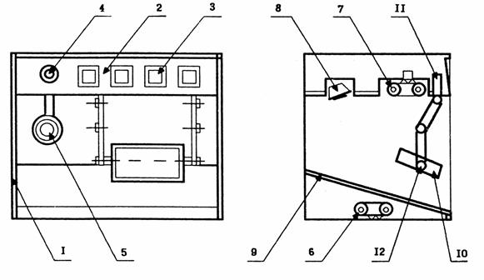
Схематическое изображение прибора «Версия-М»

Slide 4
Основные технические характеристики прибора «Версия-М»
- габаритные размеры, мм......................................................... 410x260x296
- масса, кг.......................................................................................................19
- напряжение питания, В................................................................ .220(50гц)
- максимальная мощность, потребляемая прибором, Вт..........................120

Slide 5
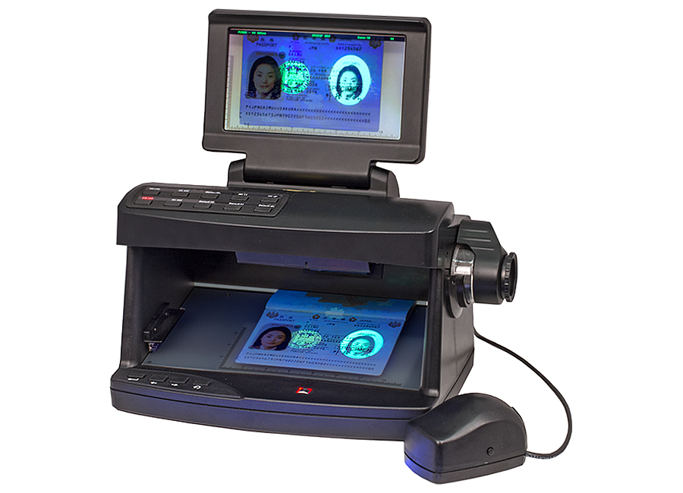
Будущее прибора «Версия-М»
Приборы «Версия - М» уже начинают поступать в таможенные органы, что позволит в значительной степени повысить эффективность работы по проверке подлинности таможенных доку­ментов. Они станут неотъемлемой частью рабочего места опера­тивного работника таможни, а благодаря своим техническим воз­можностям с успехом будут эксплуатироваться работниками под­разделений дознания.

Slide 6
СПАСИБО ЗА ВНИМАНИЕ

